Slide 1

防止失误法
(Mistake-Proofing)

Slide 2

方法论
Define
Measure
Analyze
Improve
Control
  Control 概要
  防止失误法
  管理图概念及解释方法
  计量型管理图
  计数型管理图
  课题的资料化

Slide 3
防止失误法(Mistake-proofing)
学习目标
  理解Control 阶段的防止失误目的。
  理解失误与缺陷的关系。
  理解防止失误的类型。
  确认主要防止失误工具。

Slide 4

防止失误概要
❑ 在Control阶段考虑防止失误的理由
● 即使工程改善的状态下，与人相关的介入要素或
议事决定的余地还很多。
● 对已改善的工程也有必要找出与防止失误相关的问题点。

Slide 5
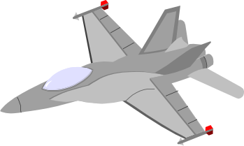

防止失误的概要
失误
99 .9% 对你们来说是满意的水准吗?
那么对以下的失误也不会在乎的。
● 一星期500件失败的手术
  ● 每年20,000件开错的药方单
  ● 每个月大部分的主要机场6次，或短或长的降落
  ● 每个月长达40分的停电
  ● 每小时2,000个邮件丢失
  ● 每个月约45分钟不卫生的自来水供应

Slide 6
防止失误的概要
❑ 防止失误的定义
发挥智慧和创意力，在制品和工程设计时创出维持100 %无缺点的
装置。
● 失误和缺陷 : 失误和缺陷不同。
缺陷是失误的结果物。
失误是缺陷的原因。
<原因>
失误
错误
<结果 >
缺陷
不恰合
破损
不完全

Slide 7

失误的类型
❑ 人的失误类型
不了解而发生的失误
不注意而发生的失误(精力不集中，注意力散漫，疲劳)
因误解而发生的失误(性急地下结论)
识别上的失误(不正确的观察:距离太远)
不熟练的失误
无视规定的失误
由于缓慢引起的失误(判断迟延)
没有基准而发生的失误(作业标准未设定)
不可预料的失误(机械性能下降，机械的异常动作 )
计划的或故意的失误(防碍生产:不多见 )
因过多业务而发生的失误

Slide 8
错误
❑ 错误是缺陷的原因
错误
为了成功的工程所需的条件有一个错误或遗漏时。
● 最多见的十种错误(缺陷的原因)
- 工程省略
- 工程error
- 作业场设置时的error
- 组装省略(漏掉的部品)
- 错误的部位 / 包括品目
- 不恰当的作业场
- 操作时的error
- 调整，测定，尺寸上的error
- 装备管理上的error
- 工具的刃，夹具(Jig)或准备工具时的error

Slide 9
防止失误System
❑ 对于失误的两种对策方法
<错误的System>
发生
失误
未采取任何
措施
发生
缺陷
修正
措施
<希望的System>
发生
失误
警报装置启动
采取措施/ Feed back
无缺点
根源性地阻止，失误转为缺陷的可能性。

Slide 10
防止失误的类型
❑ 防止失误的两种类型 : 预防和探索
防止失误装置可以区分为以下两种。
预 防
探 索
发生了失误
发生了失误
要发生缺陷
( 预测 )
发生了缺陷
( 探索 )
警告信号
警告信号
控制 / Feed back
控制 / Feed back
停止/造业中断
停止

Slide 11
防止失误的原理
消除(Elimination)
消除失误可能性
代替(Replacement)
比作业者更有信赖性的工程代替
便利 (Facilitation )
作业进行容易。
感知 (Detection)
工程进一步进行之前感知失误。
减轻 (Mitigation)
极少化失误的影响。
更好的方案

Slide 12
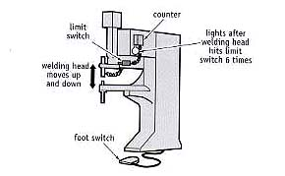
❑ 固定值方法
防止失误装置的适用例
固定值方法是要求的数到达时给予信号或把制品移到下个阶段。
计数器
Limit 开关
焊接部位 6次触到Limit开关时，灯会亮。
例: 与动作机能相连接给
计数器发出信号的Limit
开关 或者预先查出
或者测定部品的数量，
如果有部品剩余会让
作业者知道。
焊接部位上下移动
脚踏开关

Slide 13
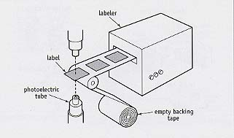
❑ 动作-阶段方法
防止失误装置的适用例
感知工程上的动作或阶段是否在预想的时间内施行的方法。
例) 与Timer 相连接的光电子开关。没有及时动作时，光电子开关
或者发出停止装备的信号，或者发出警告。
Labeler
Label
光电TUBE
双面 Tape

Slide 14
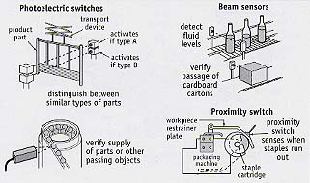
❑ 光电开关, 光感Sensor, 近接开关
防止失误装置的适用例
光电开关
光感Sensor
运送装置
制品 部品
流体 高度感知
A型时
动作
B型时
动作
确认板纸箱是否通过
类似形态部品区分
近接开关
加工品控制板
Stepler
掉下时，
近接开关
感知
确认部品是否在供给还是别的物体通过
包装机器
Steple Cut

Slide 15
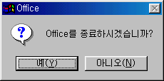
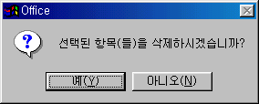
❑ Computer(Single) 使用例
防止失误装置的适用例
删除文件或System 结束时的确认窗口。

Slide 16

防止失误的姿态
❑ 我们应保持的姿态
所有失误或缺陷都能消除。
中断错误，开始用正确的方法。现在马上去实践吧!
不要想着去辩解，应想如何做才能做得更好。
成功率为60%是充分。请立即实行其IDEA。
全体人员为了除去它而一起努力，那么失误和缺陷可以减少到“0” 。
十个人总比一个人强。
为了找出实际可使用的解答(问题的原因)，活用 5Why 1How。
所有缺陷都具有原因，所有原因都具有解决方法。

